Slide 1
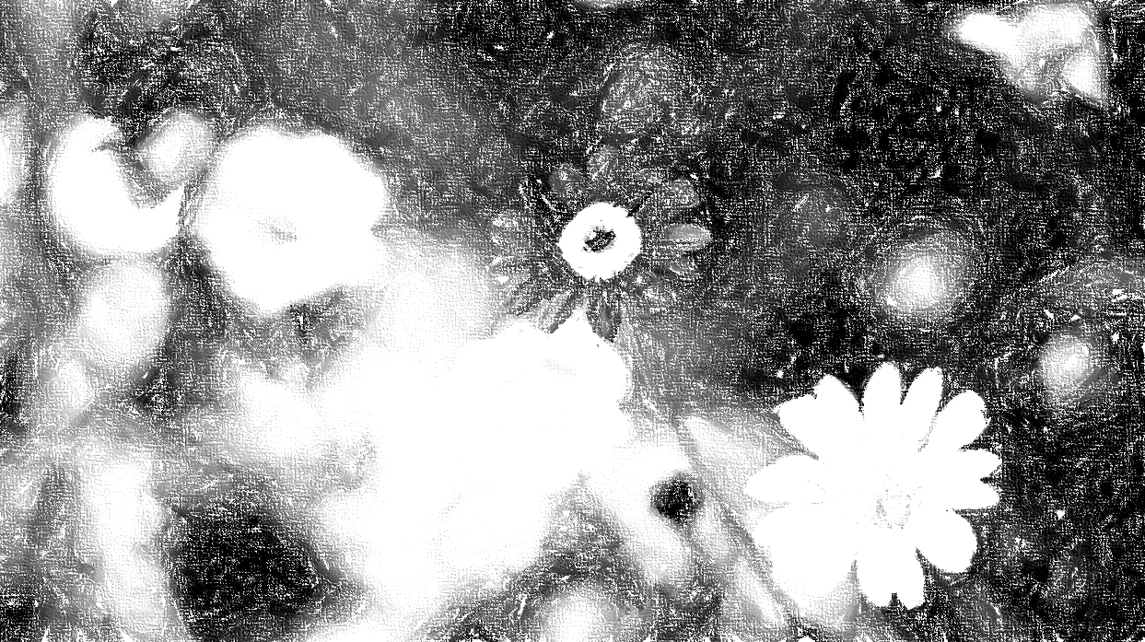
Основные образы в эпосе олонхо

Slide 2
ОЛоҥхо – это...
Пекарский Э. К. Словарь якутского языка: в 3 томах, 2-е изд. – Л.: Изд-во АН СССР, 1958-1959. – стб. 1818

Slide 3
Периоды Изучения якутского эпоса :
ДОРЕВОЛЮЦИОННЫЙ
СОВЕТСКИЙ
ПОСТСОВЕТСКИЙ

Slide 4
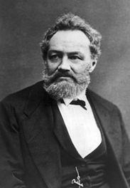
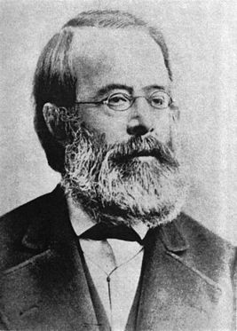
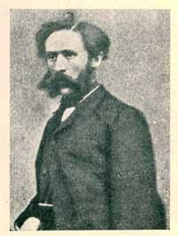
Запись Р.К. Маака под названием «Якутская сказка, рассказанная якутом в селе Сунтаре» переведена на русский язык и издана в 1887 г. в труде «Вилюйский округ Якутской области».

Slide 5
Эпическая традиция якутов
центральная
Вилюйская
северная

Slide 6
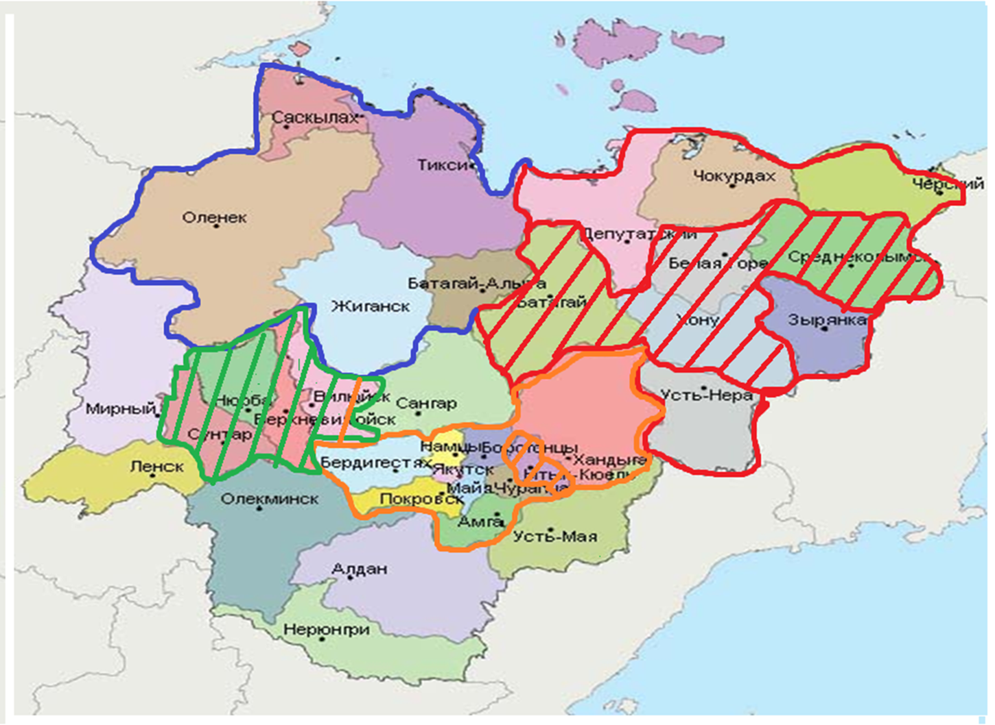

Slide 7
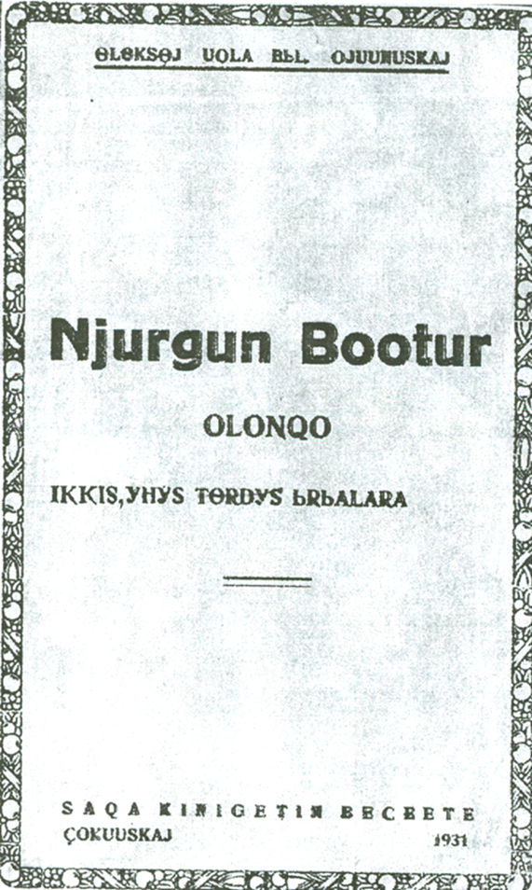
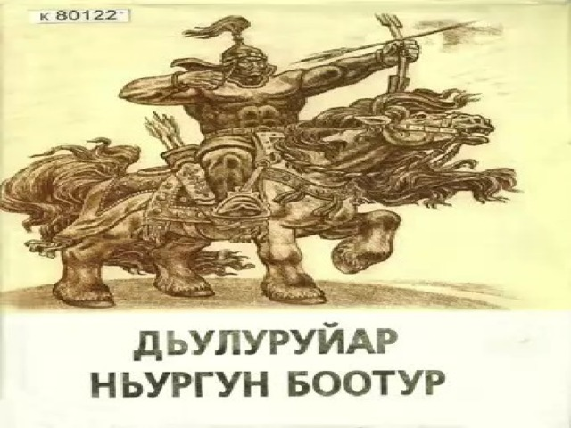
ЦЕНТРАЛЬНАЯ ТРАДИЦИЯ

Slide 8
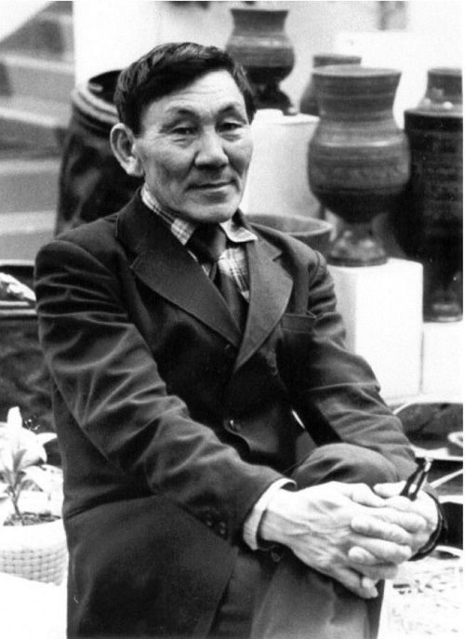
Вилюйская традиция

Slide 9
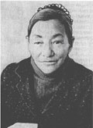
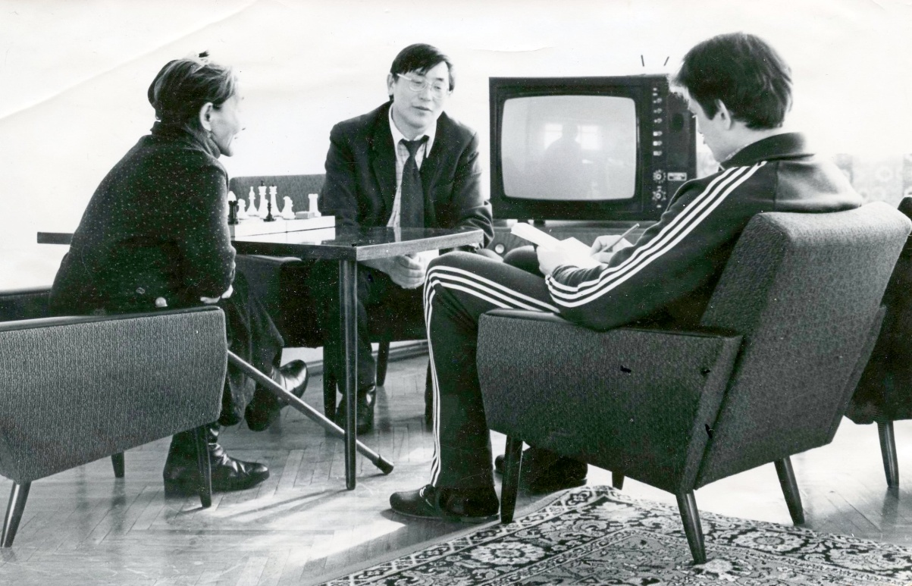
Северная традиция

Slide 10
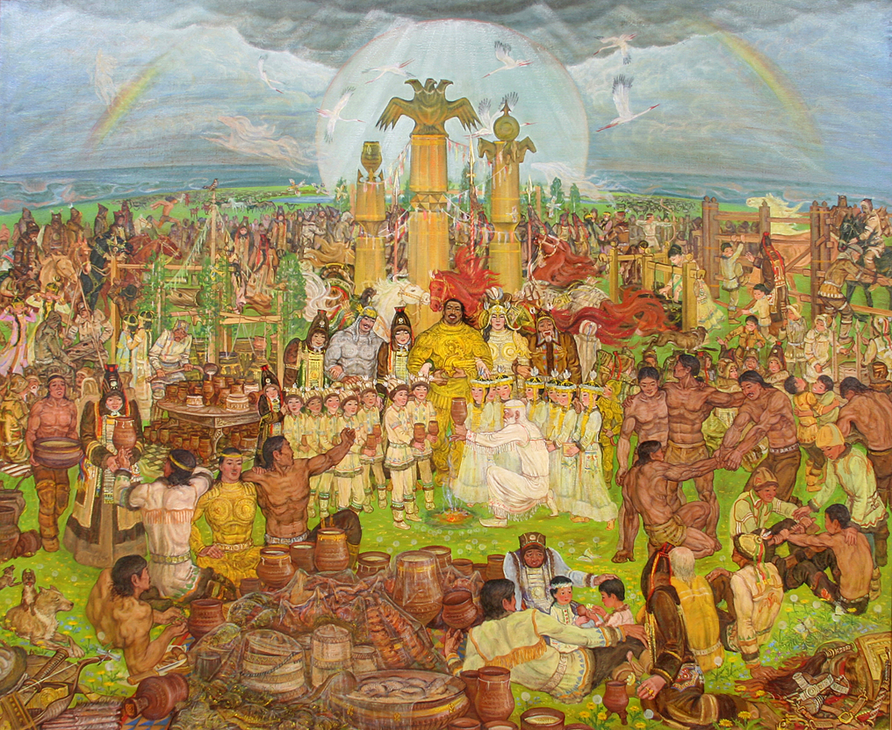

Slide 11
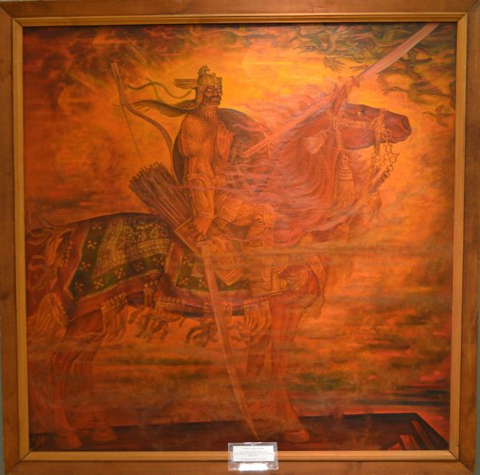
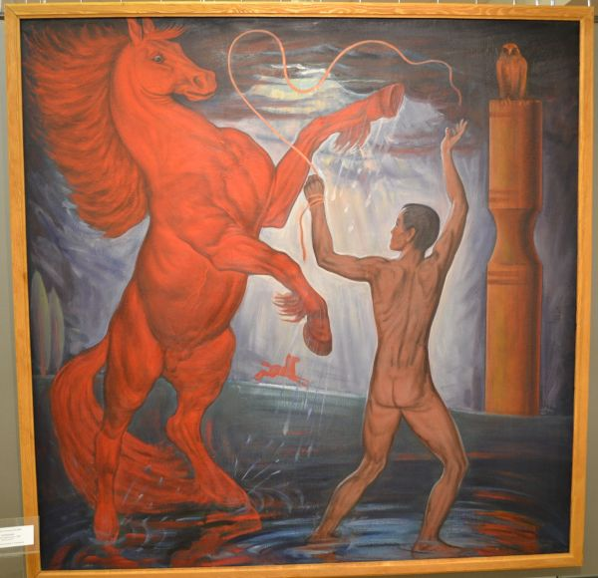
Главные герои
Герой - богатырь
Герой - охотник

Slide 12
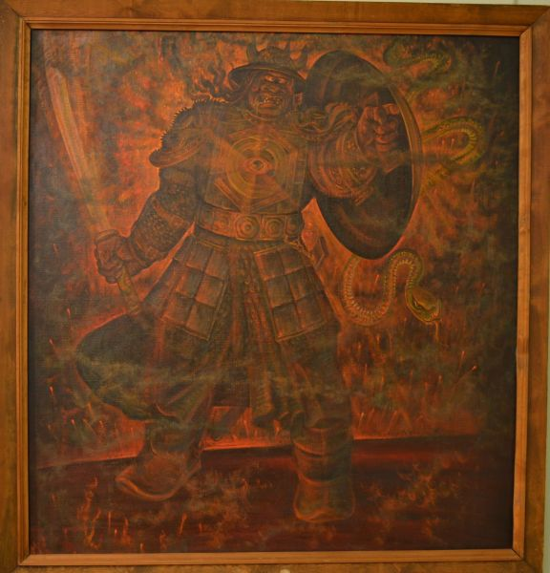
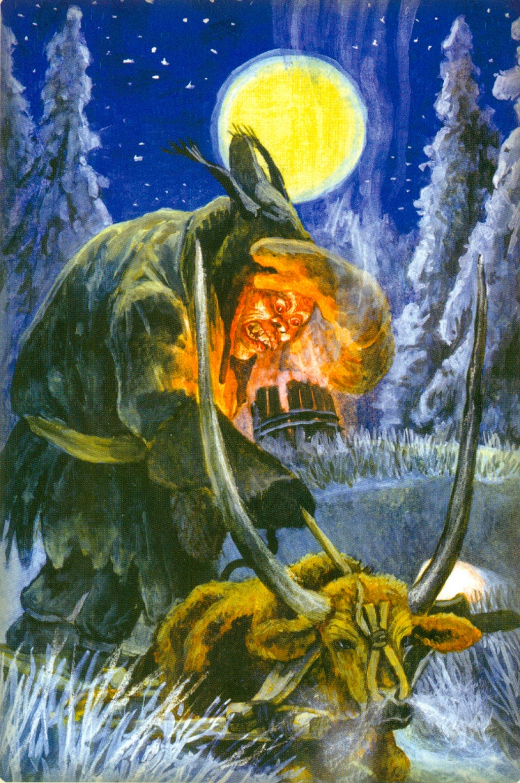
Противники Главных героев
Мифологические чудовища - богатыри и девушки Абаасы
Тунгусские богатыри

Slide 13
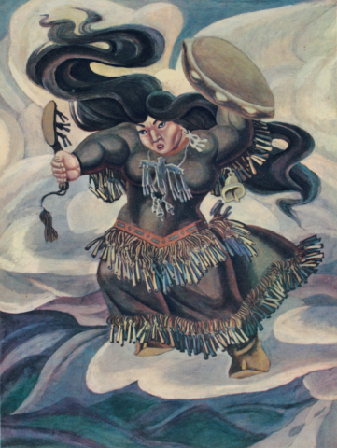
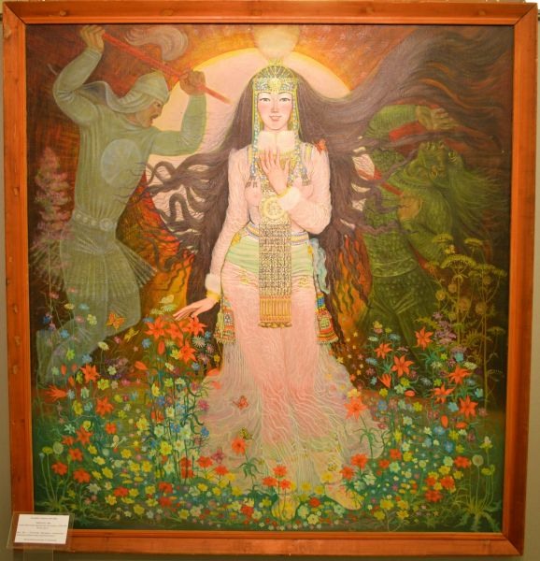
Женские образы
Удаганки
Девушка племени Айыы

Slide 14
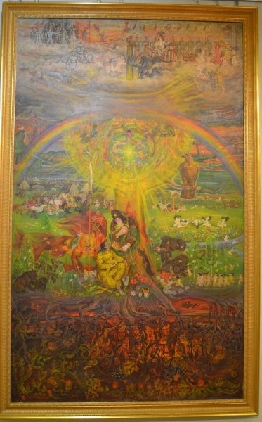
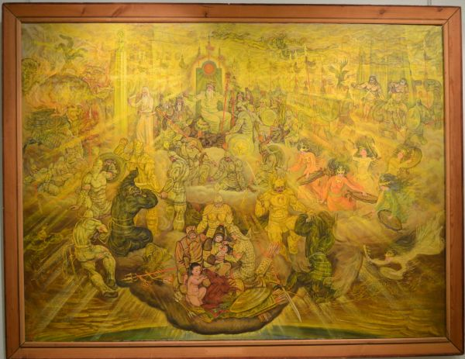
Мифологические образы

Slide 15
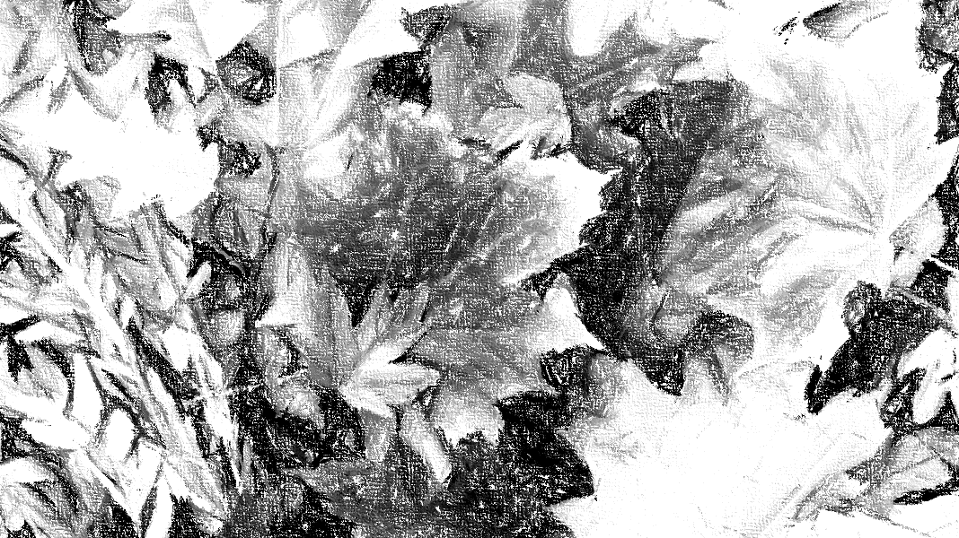
Спасибо за внимание!

